Slide 1

认识你自己：
成为卓越的大学教师
浙江外国语学院教育学院
吴卫东

Slide 2
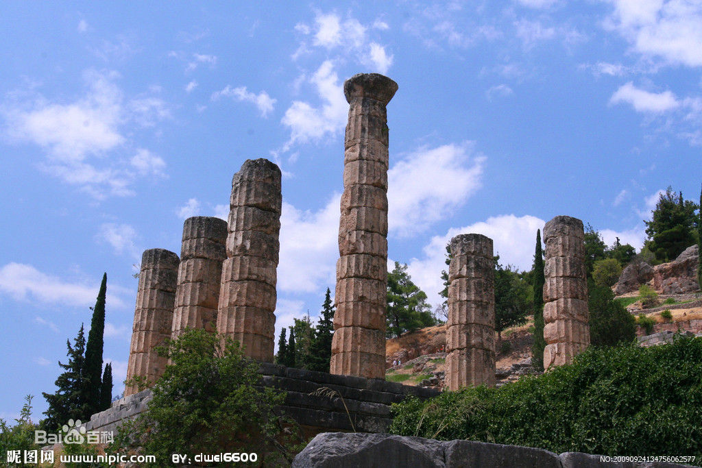
引 言
认识你自己
鱼可能是最后知道水的生物

Slide 3

引 言
优秀：就是在同样的事情上，你比别人效率更高，比别人效果更好。
亚里斯多德：优秀是一种习惯
卓越：卓越是一种过程，成为更好的自己。
优秀是卓越的大敌

Slide 4
参与式活动
什么是大学？
培养怎样的大学生？
大学教师的角色有哪些？
大学教师成长的阶段怎样？
大学教师的成长困惑是什么？
影响大学教师成长的因素有哪些？

Slide 5
目录页
什么是大学？
提
纲
培养怎样的大学生？
大学教师的角色有哪些？
大学教师成长有哪些阶段？
大学教师成长困惑是什么？
哪些因素影响大学教师的成长？

Slide 6

思 考 一
什么是大学？

Slide 7
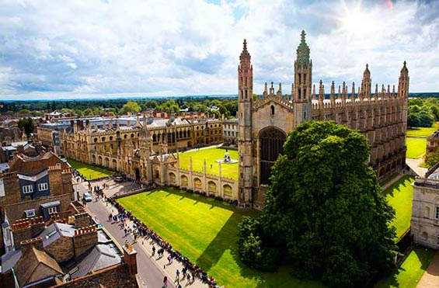
思考一：什么是大学？
中古时期与英文university一字最接近的中古称谓是studium generale，它是指“一个接纳来自世界各地的学生的地方。”
最早的中古大学应该是巴黎大学和博洛尼亚大学。最值得一提的是它们的世界精神和超国界的性格。欧洲有共同的语言（拉丁）、共同的宗教（基督教）。

Slide 8

1.什么是大学？
大学的性格几个世纪以来发生着许多的变化。第一本给大学系统性地刻画一个明确的图像的专著是牛津学者纽曼（1852）的《大学的理念》（The Idea of a University），纽曼认为大学是一个提供博雅教育，培育绅士的地方，大学的目的在于传授学问，而不在于发展知识。大学是教学的机构。

Slide 9
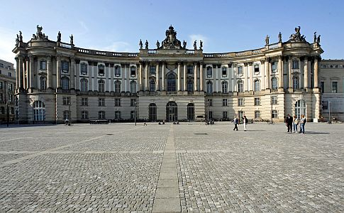
1.什么是大学？
19世纪末，大学的性格开始巨大的变化。德国的柏林洪堡大学倡导大学的新理念，就是以“研究为中心”，教师的首要任务是自由地从事于“创造性的学问”。这一理念也波及到中国，蔡元培改革北京大学就依据德国模式。佛兰斯纳在他的《大学》（1930）一书中系统阐述了“大学之目的不止在创发知识，也在培育人才。”

Slide 10

1.什么是大学？
二战以后，美国先进的大学一方面继承德国大学重研究之传统，又承继英国大学重教学之精神，但是它超越了德、英模式，发展出特有的性格，那就是求适应社会之变，从学术的“象牙塔”变成社会的“服务站”。大学越来越复杂，组织不限于于学院、书院，还有各种中心、出版社等。前加州大学克尔校长认为纽曼心中的大学是“乡村”，佛兰斯纳心中的大学是“市镇”，当代美国的大学是“城市”。

Slide 11
思 考 二
培养怎样的学生？

Slide 12


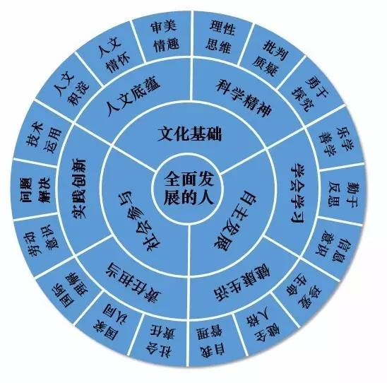

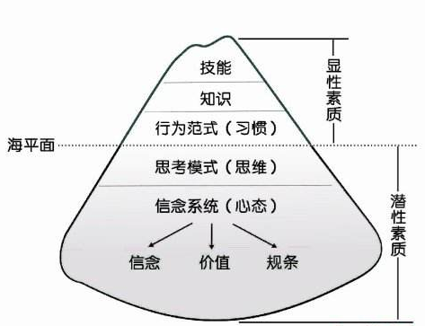
培养怎样的学生？

Slide 13
思 考 三
大学教师的角色？

Slide 14

思考二：大学教师是谁？
教育者
研究者
服务者

Slide 15

1.1教育者
课堂上我们教什么？
课堂教学如何进行？
教学结果如何评价？

Slide 16

知识的四种类别
Knowing what
Knowing how
Knowing why
Knowing when where

Slide 17
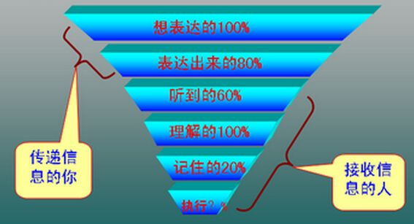
课堂上我们怎么教？
教学目标的定位（显性与隐性）
教学内容的选择（广度与深度）
教学时间的分配（学习与作业）
教学方法的运用（被动与主动）

Slide 18
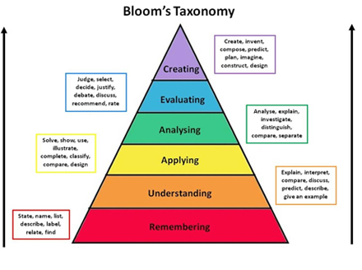
教学方法与认知目标之间的关系
讲述lecture(认知）
研讨seminar (理解）
探究discovery(应用、分析）
展示presentation (分析、评价）
项目project (评价、创造）

Slide 19
思 考 四
大学教师成长阶段？

Slide 20
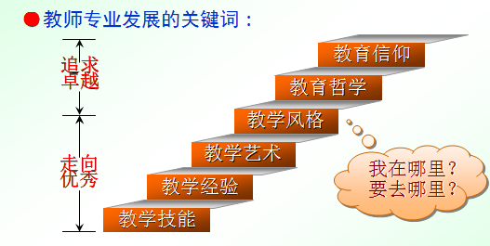
影响教师成长的因素
关键时期
关键事件
关键人物

Slide 21
思 考 五
大学教师的困惑？

Slide 22
思 考 六
大学教师成长因素？

Slide 23

2.教师成长的立体模型
专业意识的形成
专业身份的获得
教师专业素养的提升

Slide 24

2.2教师专业身份的获得
社会认同度（学生、教研组、学科共同体）
从实践共同体的边缘人物成为核心人物

Slide 25
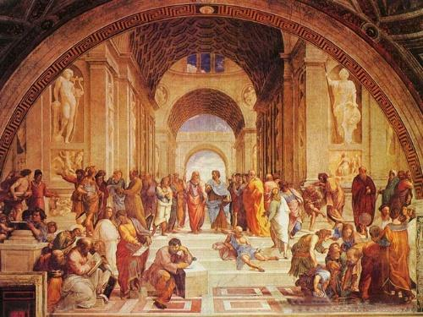
教师的职业自我
教师的职业自我认知
教师的职业自我感受
教师的职业自我设计

Slide 26
寄 语
一个人生活的广度决定了他的卓越程度
-------哈佛校长德鲁·福斯特

Slide 27

愿您遇见更好的自己！

Slide 28
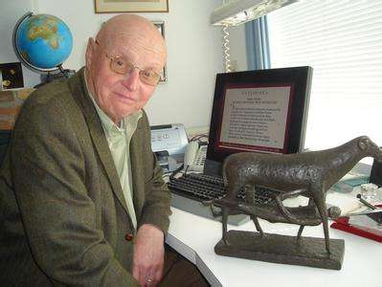
民族文化与教育行为
权力距离（Power Distance）
不确定性的规避（Uncertainty Avoidance）
个人主义/集体主义（Individualism versus Collectivism）
男性化与女性化（Masculinity versus Femininity）
长期取向与短期取向（Long-term versus Short-term）
自身放纵与约束（Indulgence versus Restraint）
吉尔特·霍夫斯泰德
Notes:
吉

Slide 29
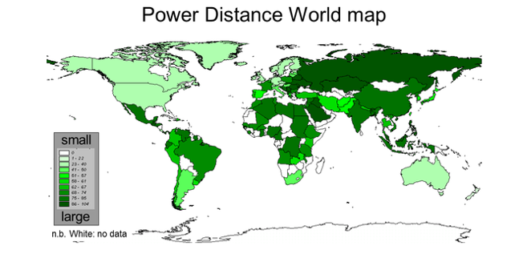
权力距离

Slide 30
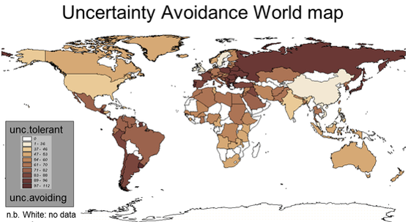
不确定性的规避

Slide 31
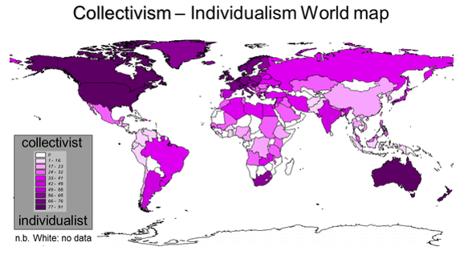
个人主义/集体主义

Slide 32
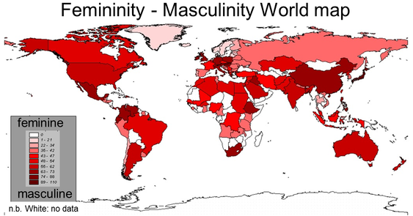
男性化与女性化

Slide 33
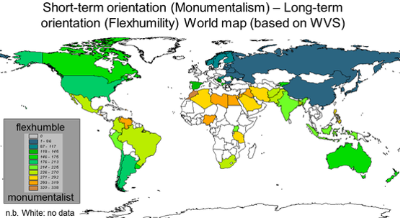
长期取向与短期取向

Slide 34
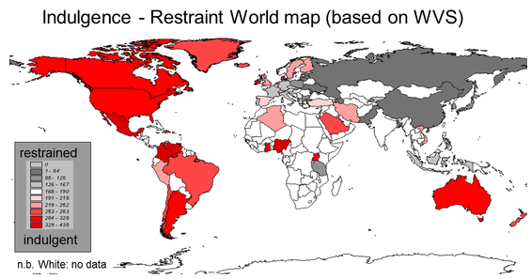
自身放纵与约束

Slide 35
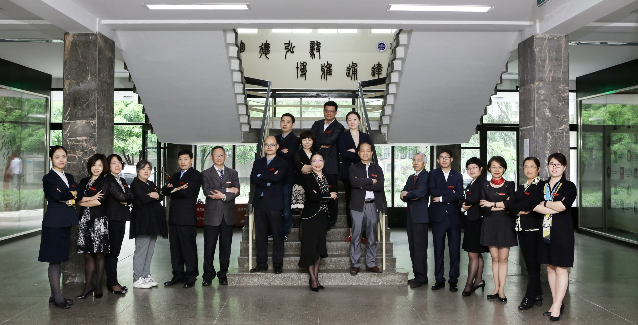
我们的团队

Slide 36
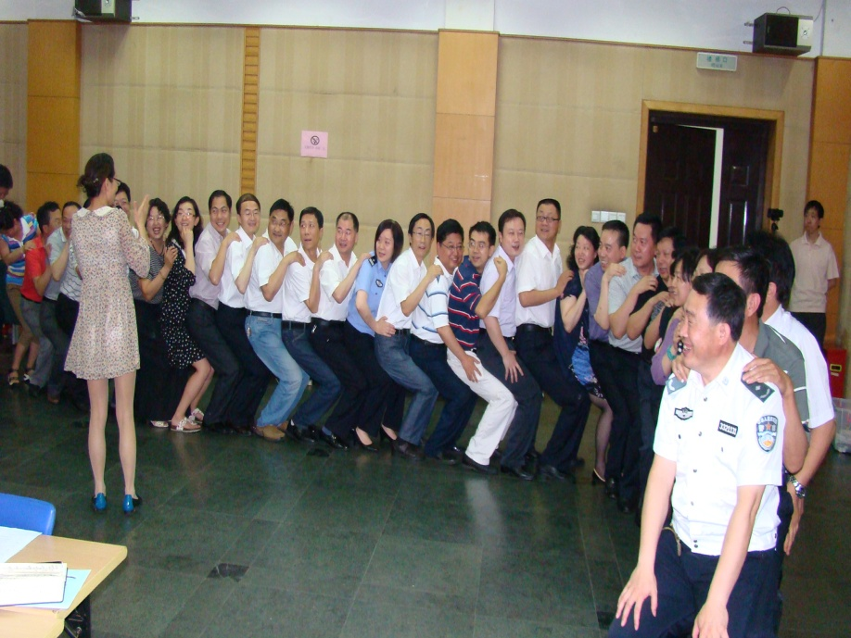


我 们 的 历 史
2008
全国司法系统培训者培训班
全国高校英语教学法教师研修班
2013
2015
理想培训团队成立
2012
2014
2016
省级高等教育教学成果奖二等奖
中石油培训者培训班
浙江理工大学中层干部研修班

